Slide 1
Diode
Schwellenspannung

Slide 3
Erklärung
Übliche Werte
Vorwiderstand berechnen

Slide 4
Erklärung
Spannung, ab der eine Diode Strom durchlässt.
Bei LEDs: Spannung, ab der eine LED leuchtet.
Notes:
Diese beiden Definitionen sind vereinfacht. Beide Sätze gehen davon aus, dass eine Diode entweder Strom durchlässt, oder nicht.
In Wirklichkeit ist es schwieriger, weil jede Diode eine eigene Kennlinie besitzt und die Kurve „gebogen“ ist.
Eine LED lässt auch schon unter der Schwellenspannung Strom durch, allerdings einen sehr kleinen. In vielen Schaltungen kann dieser Effekt vernachlässigt werden.

Slide 5
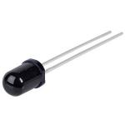
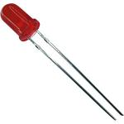
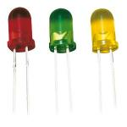
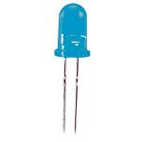
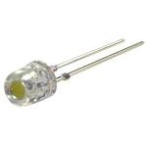
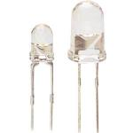
Übliche Werte
Germanium ab 0,3 V
Silizium ab 0,6 V
LED 1,2 V bis 4,5 V
Infrarot 1,2 V bis 1,8 V – typisch 1,3 V
Rot 1,6 V bis 2,2 V
Gelb 1,9 V bis 2,5 V
Grün 1,9 V bis 2,5 V
Blau 2,7 V bis 3,5 V
Weiß 2,7 V bis 3,5 V
Ultraviolett 3,1 V bis 4,5 V – typisch 3,7 V
Strom: 20 mA
Notes:
Weißes Licht wird über Phosphoreszenz aus blauem Licht erzeugt, daher sind die Werte gleich.

Slide 6
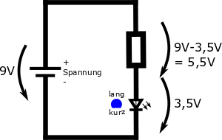
Vorwiderstand
Betriebsspannung
9V-Block
Blaue LED
Spannung: 3,5V
Strom: 20mA
Widerstand
9V – 3,5V = 5,5V
Strom: 20mA
R = U/I = 5,5V/20mA = 275Ω
Notes:
Zunächst schauen wir nach der Spannung, die uns zur Verfügung steht.
Das kann ein 9V-Block sein, oder auch 5V vom Arduino.
Dann schauen wir im Datenblatt des Herstellers nach, wie viel Spannung die LED benötigt.
Falls Du kein Datenblatt hast, schau in die Tabelle auf der vorherigen Folie und nimm den kleineren Wert.
Hier im Beispiel verwende ich 3,5 V.
Dann berechnest Du die Spannung, die noch für den Widerstand übrig bleibt. Hier also 9V-3,5V = 5,5V.
Der Strom, der durch die Diode fließt, muss auch durch den Widerstand fließen, also 20 mA.
Mit Hilfe des ohmschen Gesetzes können wir den Widerstand jetzt ausrechnen: R = U/I.
Das ergibt 5,5V/20mA = 275 Ohm.

Slide 7
Erklärung
Spannung, ab der eine Diode Strom durchlässt
Übliche Werte
Dioden: ab 0,3V
LEDs: von der Farbe abhängig - 1,2V bis 4,5 V
Strom: 20 mA
Vorwiderstand berechnen
Spannung der Batterie abzgl. Spannung der Diode geteilt durch den Strom

